Slide 1
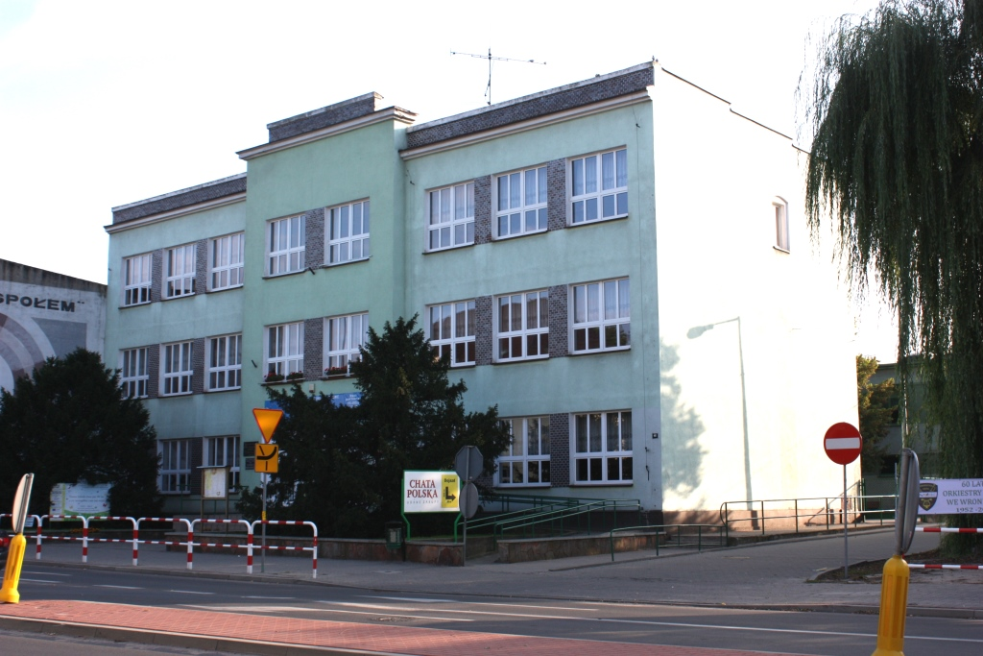
ШКІЛЬНИЙ ПОРАДНИК ДЛЯ УЧНІВ ТА ЇХ БАТЬКІВ
Початкова школа N_2
ім. Корнела Макушинського
у місті Вронкі
Aвтор: Beata Tomczak
Підтримка: Izabela Czerniejewska
Kонсультація y переклад: Juliia y Timur Nepomniashcha,
Вронкі, серпень 2019r.

Slide 2
Добридень! Привіт! Ласкаво просимо до нашої школи!
Шановний учень! Ласкаво просимо у Вронкі, до твоєї нової школи! Ми раді, що ти прийшов саме до нас, будеш тут жити, будеш з нами дізнаватися багато нового і розважатися. У нашій школі навчаються в основному польські діти, але є і декілька учнів з України.
Ми розуміємо, що перші дні в новій школі будуть складними. Нові друзі і приятелі, вчителя, новий будинок. Тому ми хочемо, щоб тобі було легше ознайомитися зі шкільними правилами і звичками.
Якщо є щось незрозумілим для тебе, або ти будеш мати будь-які питання чи сумніви, завжди зможеш запитати приятеля чи приятельку з класу, вчителя або класного керівника. А також завжди зможеш поділитися своїми труднощами і з іншими учнями та викладачами. Побачимося!
Дирекція, викладачі та учні
початкової школи N_2
у місті Вронкі

Slide 3
Впиши свої дані тут: Ім'я .............................................................................. Прізвище........................................................................... Клас ............................................................................ Класний керівник…………………………………………………
Контактна інформація школи
Szkoła Podstawowa Nr 2
im. Kornela Makuszyńskiego
64-510 Wronki
ul. Poznańska 46
tel. 67 2540313
e-mail: sekretariat@sp2wronki.pl
http://www.sp2wronki.pl
Секретаріат школи працює з
понеділка по п'ятницю
з 7:30 до 15:30.

Slide 4
Схема системи освіти в Польщі
ДИТЯЧИЙ САДОК (підготовка до шкільної освіти)
ПОЧАТКОВА ШКОЛА (8 років науки)
ЗАГАЛЬНООСВІТНІЙ ЛІЦЕЙ (4 роки навчання) | ТЕХНІКУМ ( 5 років навчання) | ГАЛУЗЕВА ШКОЛА І ступені (3 роки навчання)
 |  | ГАЛУЗЕВА ШКОЛА II ступені (2 роки навчання)
ПОЛІЦЕАЛЬНА ШКОЛА | ПОЛІЦЕАЛЬНА ШКОЛА
Матура
ВИЩА ОСВІТА
Обов’язкова шкільна освіта триває до кінця VIII класу початкової школи, але не більше, ніж по досягненню учнем 18-річного віку.
Навчальний рік триває з початку вересня до кінця червня і ділиться на два півріччя. Перше півріччя триває до зимових свят, але не довше ніж до 31 січня, а друге - закінчується в червні.
Канікули бувають: зимою, між двома півріччями, а також влітку, з липня по серпень включно.

Slide 5
Календар навчального року
Протягом навчального року у нас також є вихідні дні і свята, коли немає звичайних уроків, або коли ми не відвідуємо школу. Зазвичай ми йдемо в школу з понеділка по п'ятницю і проводимо вихідні суботу та неділю, а також свята, вдома - з сім'єю або друзями.
Місяць | Свята/ВИХІДНІ
вересень (9) | 1.09. Початок шкільного року
жовтень (10) | 14.10. День національної освіти
листопад (11) | 1.11. Свято усіх Святих (вихідний) 11.11. День незалежності (вихідний)
грудень (12) | 23.12 – 01.01. Святкові канікули 24. - 26.12. Різдвяні свята
січень (1) | 1.01 Новий рік (вихідний) 6.01. Свято Трьох Королів
січень(1) або лютий (2) | Зимові канікули – 2 тижні (згідно постанов Міністерства національної освіти)
березень (3) | Великодні свята – канікули – 6 днів (у березні чи квітні)
квітень (4)
травень (5) | 1.05. Свято трудящих 3.05. День Конституції
червень (6) | Закінчення шкільного року (останній тиждень червня)
липень (7) серпень (8) | Канікули
Про додаткові вихідні або святкові дні дізнаєшся від класного керівника

Slide 6
Електронний щоденник
У нашій школі ми використовуємо електронні щоденники VULCAN
UONET +.
Сайт WWW доступний безкоштовно для кожного батька та учня.
Перше завантаження програми допомагає здійснити батькам працівник секретаріату.
Електронний щоденник – це основний інструмент комунікації між школою та батьками. Дозволяє швидко:
Перевіряти відвідуваність;
Контролювати оцінки та зауваження;
Справджувати домашні завдання;
Дізнаватися про оголошені контрольні роботи;
Своєчасно слідкувати за розкладом занять та можливими змінами в плані;
Надсилати повідомлення до вчителя;
Отримувати повідомлення від класного керівника або іншого вчителя;
Обґрунтувати відсутність дитини.
Також доступна мобільна версія.

Slide 7
Які добрі якості хорошого учня існують в нашій школі?
Добрий учень:
Прагне вчитися і завжди бути готовим до занять, готує домашні завдання;
Бере активну участь в класі – зацікавлений до відповіді, виконує додаткові завдання;
Веселий, доброзичливий і ввічливий, допомагає іншим в класі і з домашнім заданием, радіє успіхам колег;
Не спізнюється і не залишає урок без поважної причини;
Амбіційний і наполегливий, справляється з подоланням труднощів, гармонійно співпрацює з іншими;
Поводить себе культурно з дорослими і однолітками як у школі, так і за її межами;
Поважає себе та інших, відноситься до всіх однаково, незалежно від раси, походження, релігії, стану багатства або статі;
Має креативні та творчі підходи до завдань, які виконує, добре знає вимоги, які поставленні перед ним.
Як пройдуть перші дні у школі?
Твій вчитель представить тобі новий клас;
Ти будеш мати багато часу, щоб знайти нових друзів;
Деякі з твоїх однокласників легше спілкуються з новими людьми, а деякі соромляться. Але це не означає, що вони не хочуть дружити з вами.

Slide 8
Який одяг наші школярі застосовують?
Повсякденний одяг Наші школярі можуть одягатися за своїми смаками. Важливо, щоб одяг був чистим, пропрасованим і естетичним. Не повинен визивати суперечок. Також одяг не повинен виглядати вульгарно або мати образливі надписи, у тому числі іноземною мовою.
Одяг для фізичного виховання Костюм для фізичного виховання (WF) – біла футболка, а також темні шорти та спортивне взуття з білою підошвою. Треба носити його в окремій сумці, яку ти повинен підписати. Учні I-III класів зберігають свої костюми у своїх класах.
Святкове вбрання Це елегантна біла сорочка або блуза, брюки або спідниця темносинього або чорного кольору. Учні зобов'язані урочисто вдягатися на початок і кінець навчального року, День Освіти, Національне Свято Незалежності, Свято Конституції 3 травня, а також на інші важливі урочистості, про які учні та батьки заздалегідь будуть поінформовані.

Slide 9
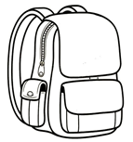
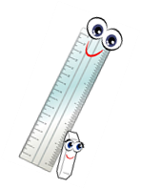
Речі, які ти повинен носити в рюкзаку
Книжки
Зошити з вправами
Звичайні зошити (в лінію - для польської мови,
у клітинку - для всіх інших занять)
Пенал, а в ньому:
ручка, олівець, гумка, лінійка, ножиці, клей, кольорові олівці, точилка.
Учням І-ІІІ молодших класів вчитель може надати список додаткових предметів, необхідних у його класі. Наприклад: фарби, пластилін, кольорові папір і картон і т. д.
В дні, коли ти маєш за розкладом фізичне виховання (WF), додатково приносиш сумку зі спортивною формою.

Slide 10
Система оцінювання у нашій школі
У польській школі є шкала балів від 1 до 6. Найвищий рейтинг – 6, а найслабший – 1. Вчителі постійно оцінюють твої успіхи в навчанні протягом цілого семестру (шести місяців), наприклад, за допомогою опитування, тестування, класної роботи, перевірки домашніх завдань тощо. В кінці кожного семестру учень отримує остаточний бал по кожному предмету та за поведінку.
У класах з I до III застосовується описова система для оцінювання поточних, піврічних та річних успіхів (що дорівнює цифровій шкалі – 1, 2, 3, 4, 5, 6), показуючи досягнення учнів в набутті освітніх наук та поведінці. Ті ж правила поширюються на заняття з іноземних мов та з комп'ютерної техніки.
Предметне оцінювання за шкалою:
6 - відмінно
5 - дуже добре
4 - добре
3 - достатньо
2 - задовільно
1 - незадовільно (негативна оцінка)
Твоя поведінка буде оцінена як:
- зразкова
- дуже добра
- добра
- середня
- невідповідна
- незадовільна
Школяр має право підвищити оцінку за письмову роботу.
Виправлена оцінка записується в журналі поруч із попередньою оцінкою – вказуються обидва значення. Вчитель встановлює дату та умови виправлення роботи для учня (не більше тижня з дня, коли учень отримав незадовільну оцінку). Детальна інформація міститься в критеріях оцінювання предмета.

Slide 11
Додаткові заняття
Додаткові заняття для учнів-іноземців | додаткові заняття із польської мови (не менше 2 годин у тиждень)
 | заняття для наздоганяючих (1 година в тиждень з предмету, з якого учень не встигає – не довше, аніж протягом 12 місяців)
Додаткові заняття для всіх учнів | гуртки для зацікавлених (із різних предметів – на вибір)
 | спортивні заняття
 | заняття у світлиці
 | наздоганяючі заняття
Для учнів V класу | басейн

Slide 12
Шкільний розпорядок дня
Заняття | Години | Перерва
О 7.50 учні збираються на шкільному майданчику. Після дзвоника вони входять до будівлі школи.
1. | 8.00 – 8.45
Перерва 1. 8.45 – 8.55
2. | 8.55 – 9.40
Перерва 2. 9.40 – 9.50
3. | 9.50 – 10.35
Перерва 3. 10.35 – 10.45
4. | 10.45 – 11.30
11.30 – 11.45 Перерва 4. - на обід
5. | 11.45 – 12.30
12.30 – 12.45 Перерва 5. - на обід
6. | 12.45 – 13.30
Перерва 6. 13.30 – 13.40
7. | 13.40 – 14.25
Перерва 7. 14.25 – 14.35
8. | 14.35 – 15.20
Перерва 8. 15.20 – 15.25
9. | 15.25 – 16.10
План уроків для свого класу отримуєш від свого класного керівника. Також знайдеш його в електронному щоденнику.

Slide 13
Перерва - що роблять учні?
Уроки в польських школах тривають 45 хвилин. Після закінчення цього часу дзвоник вказує на те, що почалася перерва. Якщо погода гарна, учні виходять на майданчик, а якщо йде дощ, то вони залишаються в шкільних коридорах.
Пам'ятайте! Під час перерви учні не покидають
самовільно школу і залишаються
на її території! (у будівлі або на ігровому майданчику)
Місця, де вони можуть зупинитися під час перерви:
шкільний майданчик
бібліотека
дитячий майданчик - під опікою вчителя.
Під час перерви учні їдять сніданок,
розмовляють з товаришами, розважаються тощо.
Під час обідньої перерви вони їдять обід в
шкільній їдальні.
Якщо ти забудеш принести сніданок з дому, то зможеш придбати бутерброди у торговому автоматі на першому поверсі школи. Там ти також знайдеш автомат з питною водою.
В кінці перерви учні повинні стояти перед класом і чекати вчителя.

Slide 14
Що робити у цих ситуаціях?
НЕ ПРИЙШОВ НА УРОКИ |  | Батьки пишуть виправдання в електронному журналі на вкладці ВИПРАВДАННЯ (USPRAWIEDLIWIENIA)
ЗАПІЗНИВСЯ |  | Йдеш у свій клас і говориш: “Прошу вибачення за запізнення”.
ПОГАНО СЕБЕ ПОЧУВАЄШ |  | Повідомляєш своєму класному керівнику чи іншому вчителю. Вони повідомлять вашим батькам, які заберуть тебе зі школи.
НЕ МОЖЕШ САМОСТІЙНО ВИКОНАТИ ДОМАШНЄ ЗАВДАННЯ |  | Просиш допомоги у репетитора, викладача предмету чи шкільного радника.
ПОСВАРИВСЯ ІЗ ТОВАРИШЕМ ЗІ ШКОЛИ |  | Розмовляєш з класним керівником чи шкільним радником.
ДЕ ШУКАТИ ЗАГУБЛЕНИЙ ПЕНАЛ АБО СПОРТИВНИЙ КОСТЮМ НА ФІЗКУЛЬТУРУ? |  | Запитайте прибиральниць. Їх розташування знаходиться на першому поверсі школи

Slide 15
Яка роль учня та батьків у польській школі та класі?
Кожна дитина, яка перебуває в Польщі, має забезпечений доступ до безкоштовної освіти, а також обов’язок до відвідування школи та набуття шкільних наук. Підручники та робочі зошити також безкоштовні.
Переступаючи шкільний поріг, ти входиш до установи, яка дотримується власних правил. Більшість цих правил описані в статуті та правилах школи. Крім того, кожна школа є польським закладом, а це означає, що в ній є норми польського права та культури. Ці стандарти визначають ролі кожного учня, батька та вчителя у школі.
Роль учня в основному полягає в тому, щоб вчитися, розвивати свої знання, виконувати вказівки вчителя, а також вчитися та грати разом з однокласниками. Характеристики хорошого учня були описані раніше.
Роль батьків - піклуватися про навчання своєї дитини та брати участь у шкільному житті. Батьки повинні бути зацікавлені у навчанні своєї дитини та створити для неї добрі умови навчання - наприклад, час для виконання домашніх завданнь у спокої та тиші. Батьки повинні знати вимоги, які школа ставить перед їхньою дитиною, тому батьківським обов’язоком є також: участь в класних зборах, зустрічі з класним керывником чи директором школи (на зустріч можна прийти зі своїм перекладачем). Батьки зобов’язані якомога швидше пояснити причину відсутності своєї дитини в школі. Бажаючі батьки можуть долучитися до класного та шкільного життя, приєднавшись до батьківської ради. Цей орган, серед іншого, збирає кошти на придбання призів, подарунків для дітей та навчальних посібників. Кошти отримують з добровільних внесків батьків.

Slide 16
Це варто знати
Батьківські збори | Це зустріч батьків з класним керіником. ЇЇ метою є обговорення успішності навчання дітей та інших важливих питань, що стосуються життя класу та школи.
Вчительська кімната | Призначена для вчителів. Саме там вчителі залишаються, працюють і відпочивають між уроками. Тут також часто є ключі від аудиторій, плани уроків.
Шкільний вихователь / Шкільний психолог | Спеціаліст, який допомагає дітям, які зазнають труднощів у школі. Фахівець, який допомагає учням впоратися з важкими емоціями і почуттями.
Бібліотека | Місце, де учень може безкоштовно скористатися шкільними колекціями книг. Він також може позичити книги до дому.
Кімната відпочинку (Świetlica) | Це приміщення, в якому учні проводять час до або після уроку. До кімнати відпочинку (Świetlica) свою дитину записують батьки. У письмовій заяві вони точно зазначають години перебування дитини та вказують особу, яка повинна її забрати.
Їдальня | Кімната, в якій подають теплі страви (харчування). Для того, щоб дитина пообідала, батьки повинні записати її в секретаріаті школи. Кількість дітей, які можуть пообідати, залежить від лімітів, встановлених на даний рік. Обід є платним.
Дорослі на території школи | Дорослі, які приводять дитину до школи, залишаються з нею біля входу на шкільний майданчик. Там вчителя забирають учнів. Батьки, які прийшли до секретаріату школи або для спілкування з вчителем, повинні записатися до журналу відвідувачів, який знаходиться у фойє школи.

Slide 17
Предмети в польській школі
I - III класи
Еdukacja wczesnoszkolna (EW) | польська мова
 | математика
 | соціально-природне виховання
Художня освіта
Музична освіта
Інформатика
Фізична культура (WF)
Англійська мова
клас
 | IV | V | VI | VII | VIII
Польська мова | + | + | + | + | +
Англійська мова | + | + | + | + | +
Друга іноземна мова |  |  |  | + | +
Математика | + | + | + | + | +
Історія | + | + | + | + | +
Природа | +
Інформатика | + | + | + | + | +
Техніка | + | + | +
Фізичне виховання | + | + | + | + | +
Географія |  | + | + | + | +
Біологія |  | + | + | + | +
Хімія |  |  |  | + | +
Фізика |  |  |  | + | +
Музична освіта | + | + | + | +
Художня освіта | + | + | + | +
Знання про суспільство |  |  |  |  | +
Освіта з безпеки |  |  |  |  | +
Заняття з класним керівником | + | + | + | + | +

